Slide 1

Chào các em tham gia tiết học hôm nay
MÔN: Tự nhiên và xã hội
LỚP 1
Giáo viên giảng dạy:
Trường:

Slide 2

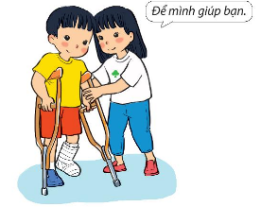
Vì sao bạn trai trong hình cần giúp đỡ?
Vì bạn ý đang bị thương ở chân

Slide 3

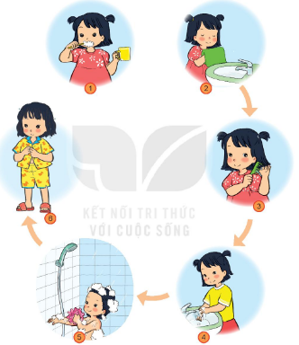
Quan sát hình và nói về các việc bạn Hoa đã làm hằng ngày để giữ gìn vệ sinh cơ thể.
Rửa mặt
Đánh răng
Mặc quần áo
Chải đầu
Tắm rửa
Rửa tay
2. Em đã làm gì để giữ sạch cơ thể?

Slide 4
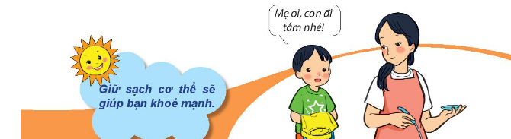
Nói với bạn những việc em và người thân đã làm để giữ vệ sinh thân thể.

Slide 5


Slide 6




Chào các em
Hẹn gặp lại các em

